Slide 1
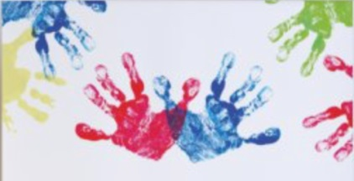
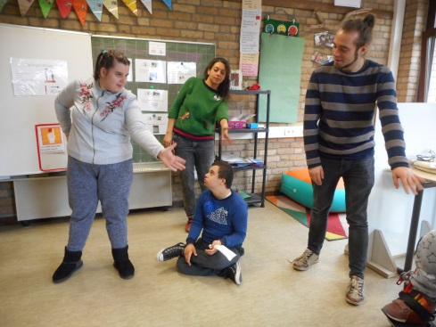
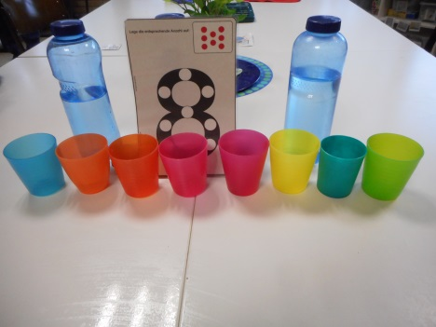
Gesundheit
Das Thema im Sachunterricht der H2.
Bewegung ist wichtig und macht fit.
Es macht Spaß zusammen Sport zu machen.
Trinken
Trinken ist wichtig und gesund. 8 Becher am Tag sind gesund. Wer wenig trinkt ist schlapp und müde .

Slide 2
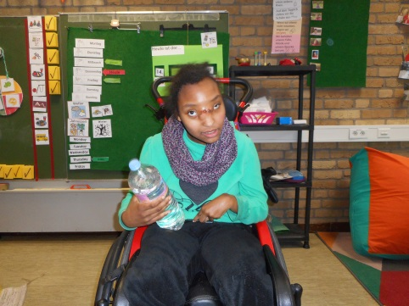
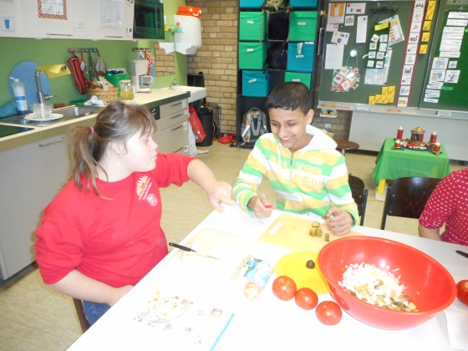
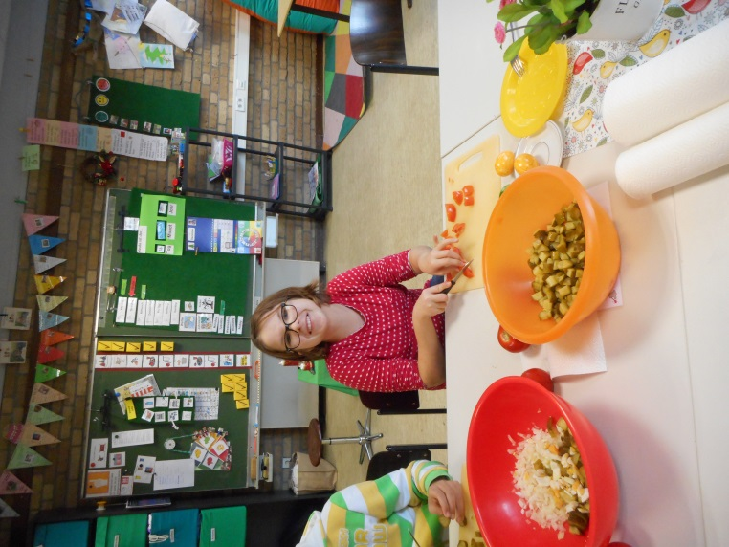
Arsema trinkt nur Wasser und ist uns ein Vorbild.
Essen
Obst, Gemüse und Joghurt sind gesund .
Nutella ist ungesund.

Slide 3
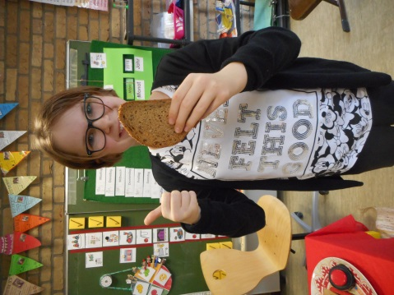
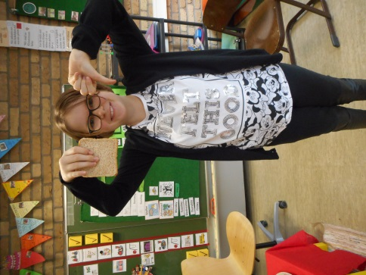
Vollkornbrot ist gesünder als Toast.
Mariko empfiehlt Weltmeisterbrot.

Slide 4
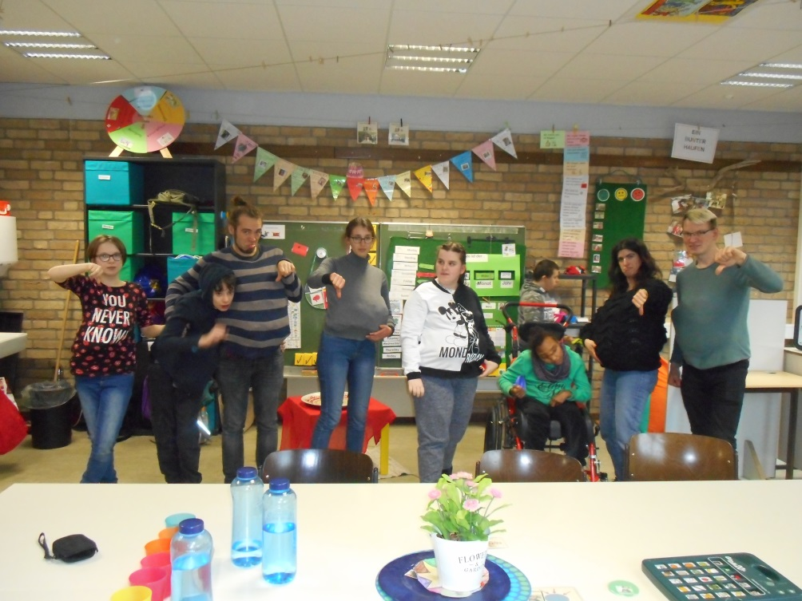
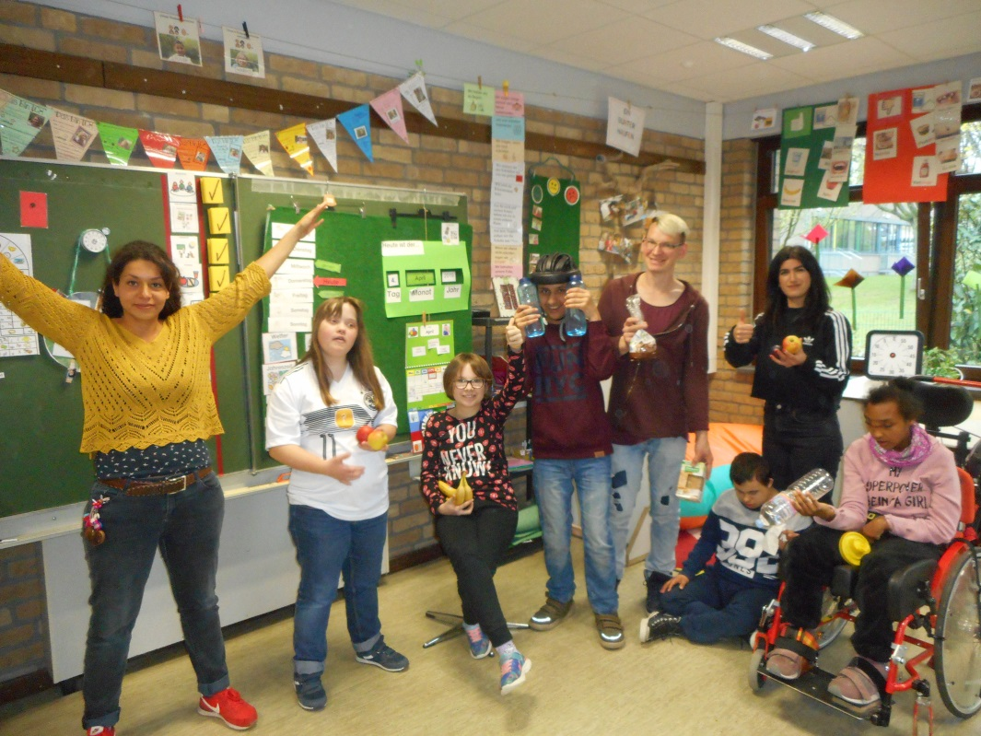
Man merke sich: Ungesundes Essen macht dick und faul.
Bleibt gesund!
Eure H2

